Slide 1

Промышленное развитие и состояние городов Беларуси в 60-е гг. XIX
— начале XX в.

Slide 2
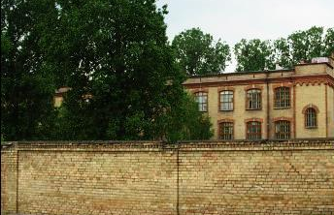
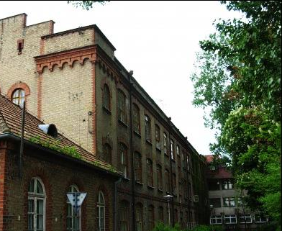
Развитие промышленности в Беларуси связано со становлением фабричного производства. Еще в первой половине XIX в. начал происходить переход от ремесленного производства к фабричному, когда были построены первые суконные фабрики в местечках Хомск и Коссово Гродненской губернии. На этих фабриках применялись паровые двигатели, что считается признаком перехода от ручного к машинному труду.

Slide 3
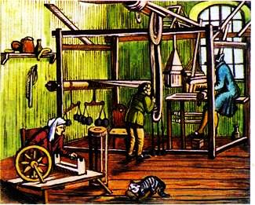
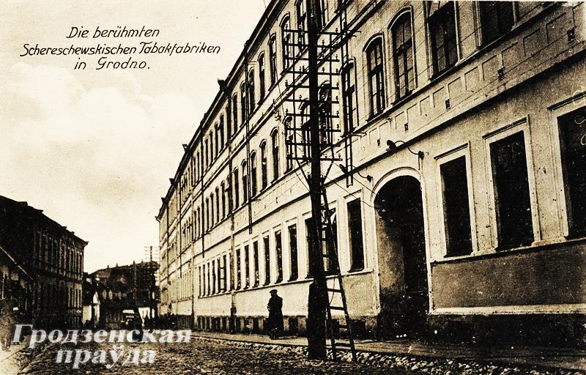
Особенностью развития промышленности Беларуси во второй половине XIX в. было существование ремесленных мастерских, мануфактур, фабрик и заводов. Они относятся к феодальному и капиталистическому типам предприятий. Крупнейшим предприятием в Беларуси считалась табачная фабрика Шерешёвского в Гродно.

Slide 4
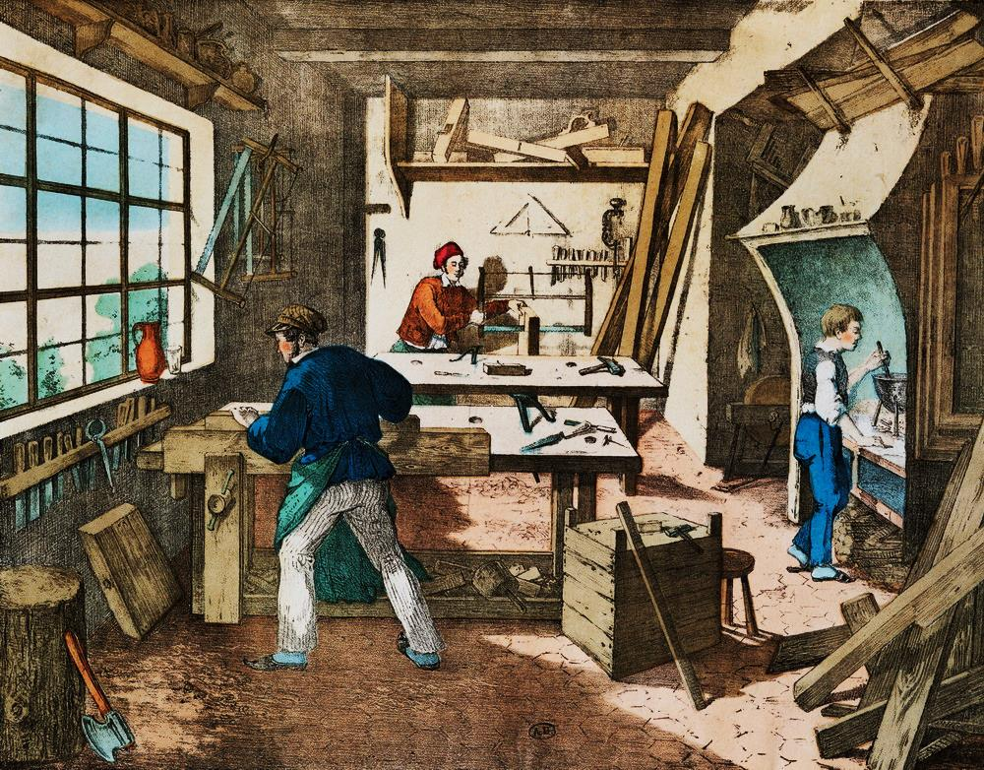
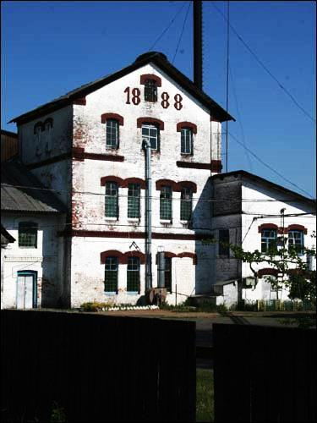
Следующей особенностью промышленности Беларуси стало размещение большинства фабрик и заводов в сельской местности — ближе к источникам сырья и дешевой рабочей силы. Наибольшее развитие получили деревообработка и винокурение (производство спирта).

Slide 5
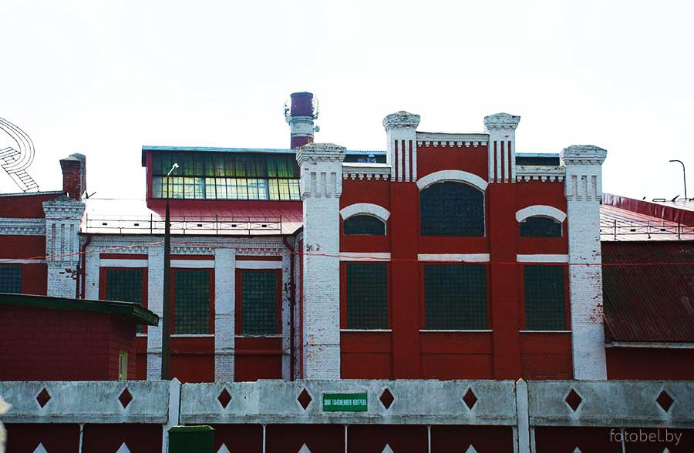
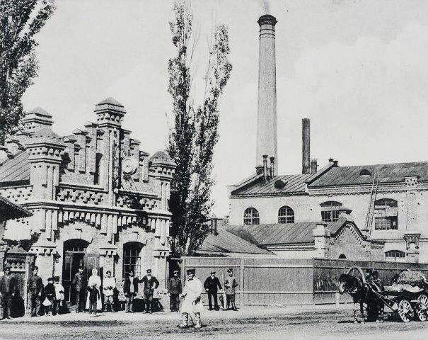
Во второй половине XIX в. окончательно определилась специализация производства на переработке местного сельскохозяйственного, лесного и минерального сырья.
В начале XX в. в первую очередь развивалось картонно-бумажное производство, представленное одной из самых передовых в России по технической оснащенности Добрушской бумажной фабрикой, а также лесохимическое и спичечное производство.

Slide 6
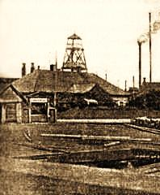
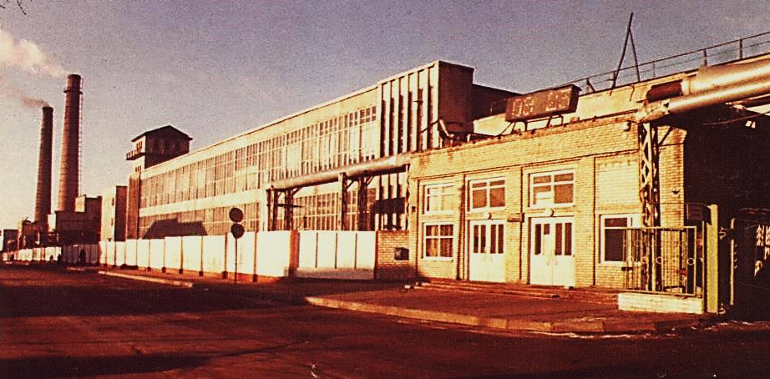
Крупнейшие спичечные фабрики находились в Пинске, Мозыре, Бобруйске, Борисове.
Первоначально спички изготавливали разной длины и перевязывали шпагатом, а позже стали применять машины для нанесения красного фосфора на головку спички и склеивания спичечных коробков.
Крупнейшим предприятием в текстильной и льняной промышленности была льнопрядильная фабрика «Двина» в Витебске.

Slide 7
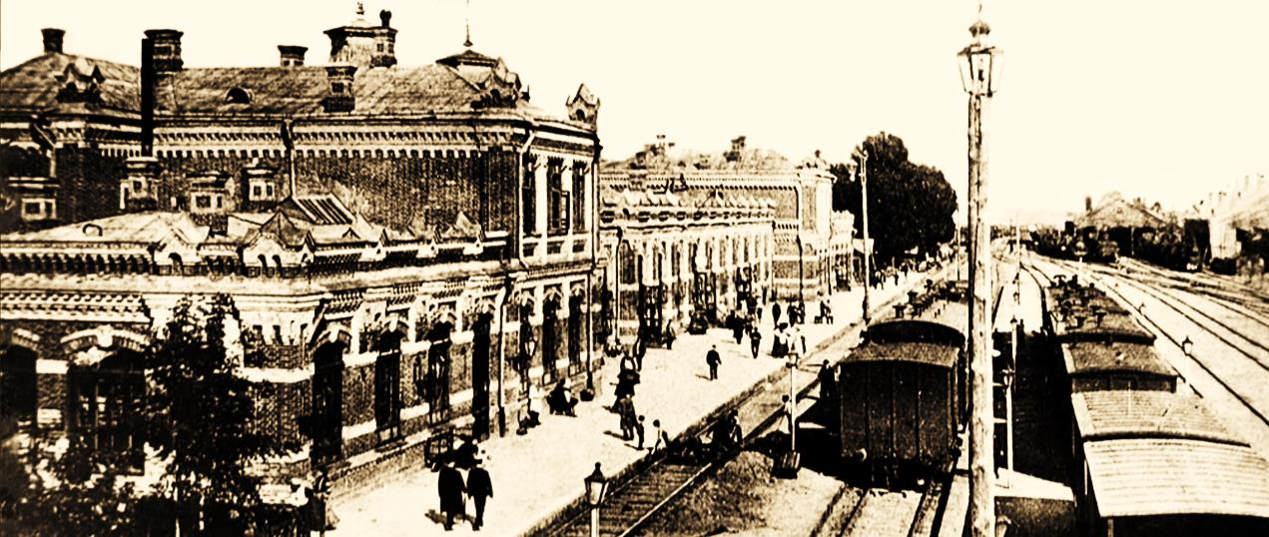
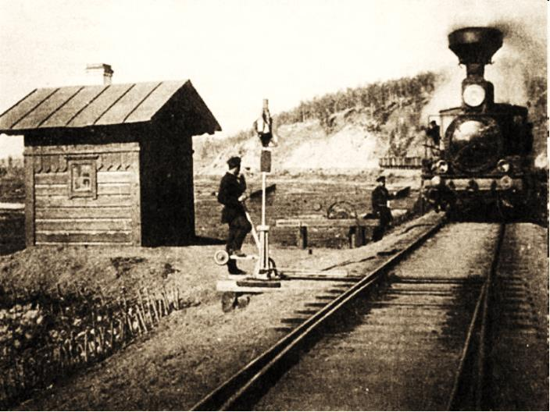
В XIX в. в Беларуси наблюдался быстрый рост городов, их насчитывалось 42. Из них Минск и Витебск имели от 50 до 100 тыс. жителей. В городах строились фабрики и заводы, на окраинах появлялись рабочие поселки.
В первую очередь росли города, ставшие железнодорожными узлами или станциями на перекрещивании Московско-Брестской, Либаво-Роменской, Риго-Орловской, Полесской железных дорог. Железнодорожная сеть на территории Беларуси была одной из самых густых в Российской империи.

Slide 8
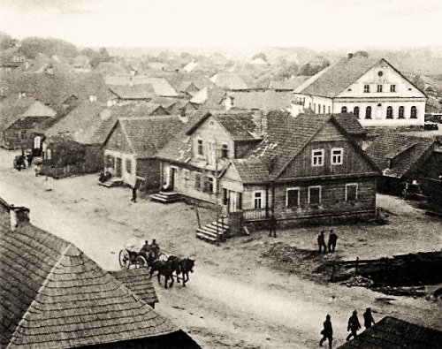
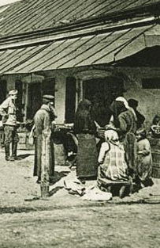
Характерными для белорусских губерний оставались местечки — населенные пункты, занимавшие промежуточное положение между городом и деревней.
Во второй половине XIX — начале XX в. произошли существенные перемены в облике белорусских городов.

Slide 9
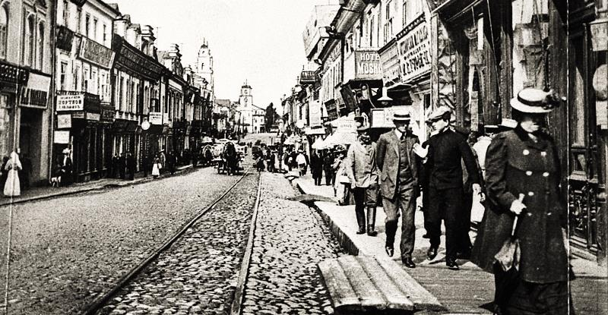
Вместо городской площади роль центра стала выполнять главная улица, соединявшая железнодорожный вокзал с историческим центром. На ней располагались государственные, торгово-финансовые, коммерческие и культурные учреждения.

Slide 10
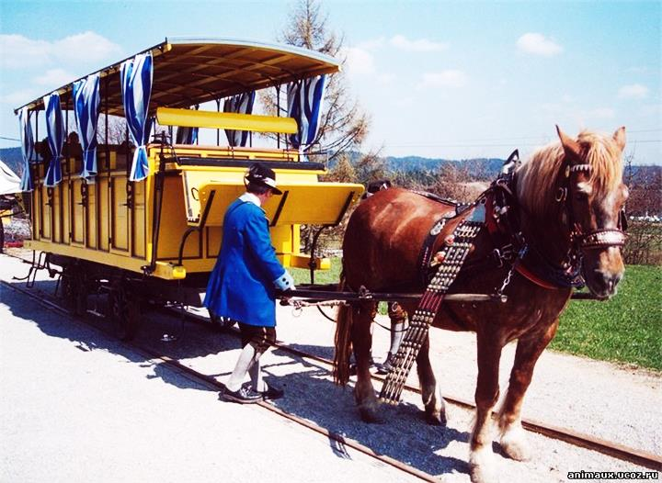
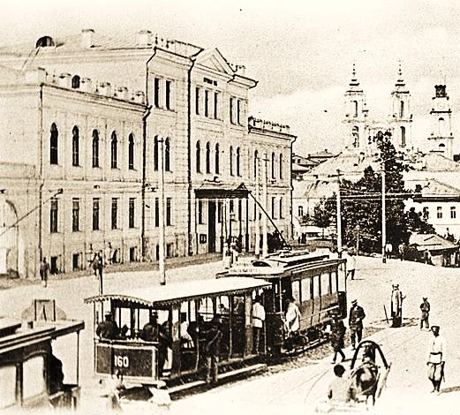
Центры крупных городов были обеспечены водопроводом, канализацией, электрическим освещением, телефонной линией. В конце XIX в. в Минске открылась конная железная дорога, или конка, а в Витебске был пущен электрический трамвай — раньше, чем в Москве и Петербурге. В начале XX в. в качестве общественного транспорта стал использоваться автомобиль.

Slide 11
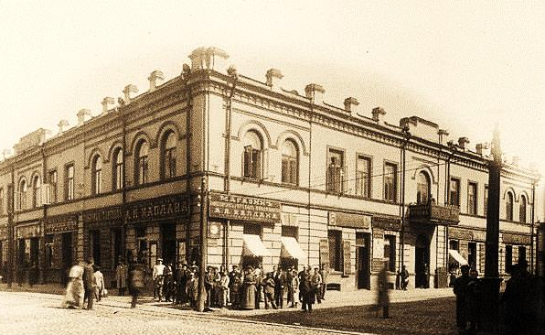
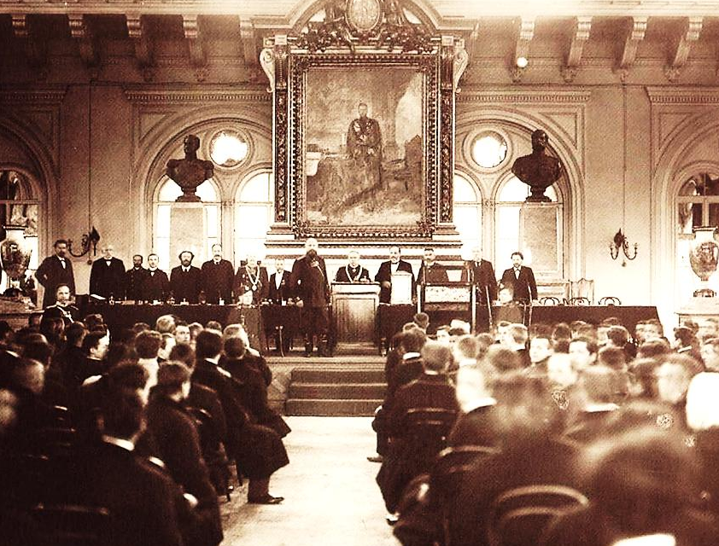
В 1875 г. на западные губернии распространилась городская реформа, согласно которой в 32 белорусских городах вводились новые органы самоуправления — городские думы.
Выборы в думу происходили на основе имущественного ценза, при котором право голоса получали плательщики городских налогов: владельцы торгово-промышленных учреждений, банков, городской недвижимости.

Slide 12


Такая избирательная система обеспечивала большинство в думах представителям крупного капитала. Основная часть городского населения — рабочие, служащие, интеллигенция, не имевшие собственности, — была отстранена от участия в самоуправлении. Городские думы находились под строгим контролем губернатора и министра внутренних дел, которые могли отменить любое их решение.

Slide 13

УДАЧИ!

